Slide 1
3.2 离散傅里叶级数（DFS）

Slide 2
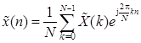
离散傅里叶级数（DFS）——
周期序列的傅里叶级数
一、 DFS的定义
表示一个周期为N的周期序列
可展成离散傅里叶级数：

Slide 3
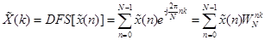
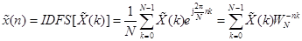
离散傅里叶级数（DFS）对可表示为
正变换：
反变换：
DFS［·］表示离散傅里叶级数正变换，
IDFS［·］表示离散傅里叶级数反变换。

Slide 4
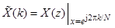
的傅里叶级数的系数 ，等于 的一个周期x(n)
的傅里叶变换 X(e^{jω})=DTFT[x(n) ]在2πk/N上的抽样值；
可以看成是 x(n) 的z变换在z平面单位圆上按等间隔角2π/N抽样而得到的。或者说，是 x(n) 的傅里叶变换 X(e^{jω})在 [0, 2π) 上的N点等间隔抽样，抽样间隔为2π/N。

Slide 5
例3.1

Slide 6
例3.2

Slide 7
例3.3

Slide 8
二、 DFS的性质
1. 线性
2. 周期序列的移位
3. 调制特性

Slide 9
4. 对偶性
5. 对称性
与傅里叶变换的对称性质一样。

Slide 10
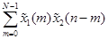
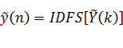
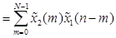
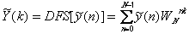
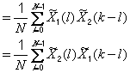
6. 周期卷积和
如果
则
=
如果
则

Slide 11
例3.4
周期序列
（N=6）
的周期卷积

Slide 12
作业：

